Slide 1

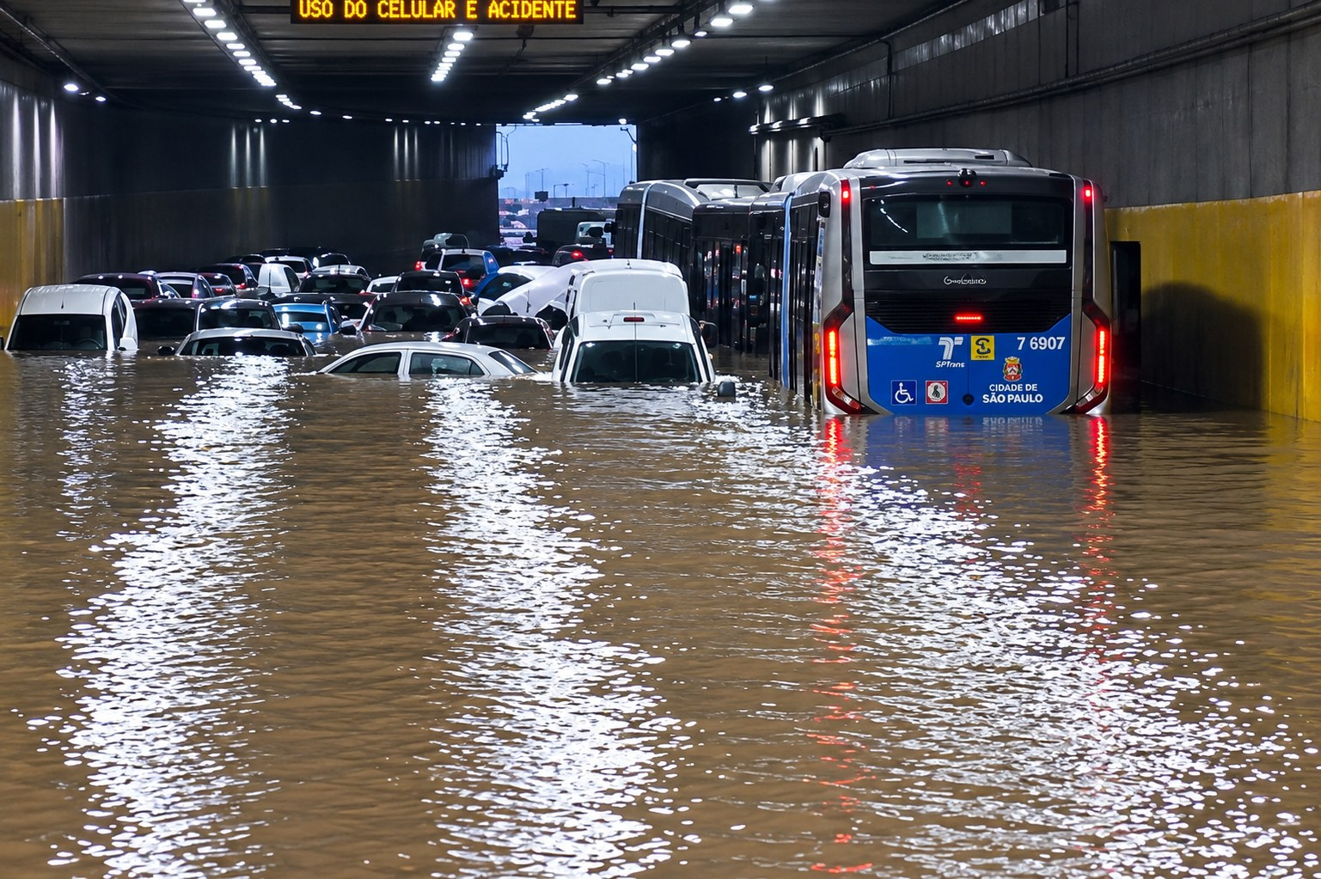


Modelagem hidráulica aplicada no diagnóstico e soluções para alagamentos urbanos
Preparando cidades mais resilientes e sustentáveis
Arnaldo Boa Sorte de Oliveira · Luan Pacheco
FENASAN
www.nortesultec.com.br

Slide 2
01
O contexto
Do cálculo estático à dinâmica urbana
FENASAN
www.nortesultec.com.br

Slide 3
O CONTEXTO
Do cálculo estático à dinâmica urbana
O crescimento urbano desordenado e a impermeabilização do solo sobrecarregam os sistemas de drenagem, intensificando inundações recorrentes nas cidades brasileiras.
Túnel do Vale do Anhangabaú alagado após chuva em São Paulo, 14/10/2026
Impacto social
Impacto econômico
Impacto político
Famílias desalojadas, doenças de veiculação hídrica e interrupção de serviços públicos essenciais.
Paralisação de atividades comerciais e industriais, danos à infraestrutura da cidade e perda de valor imobiliário em áreas críticas.
Obras emergenciais caras com pouco efeito na raiz do problema comprometem a credibilidade da gestão municipal a cada inundação.
FENASAN
www.nortesultec.com.br

Slide 4
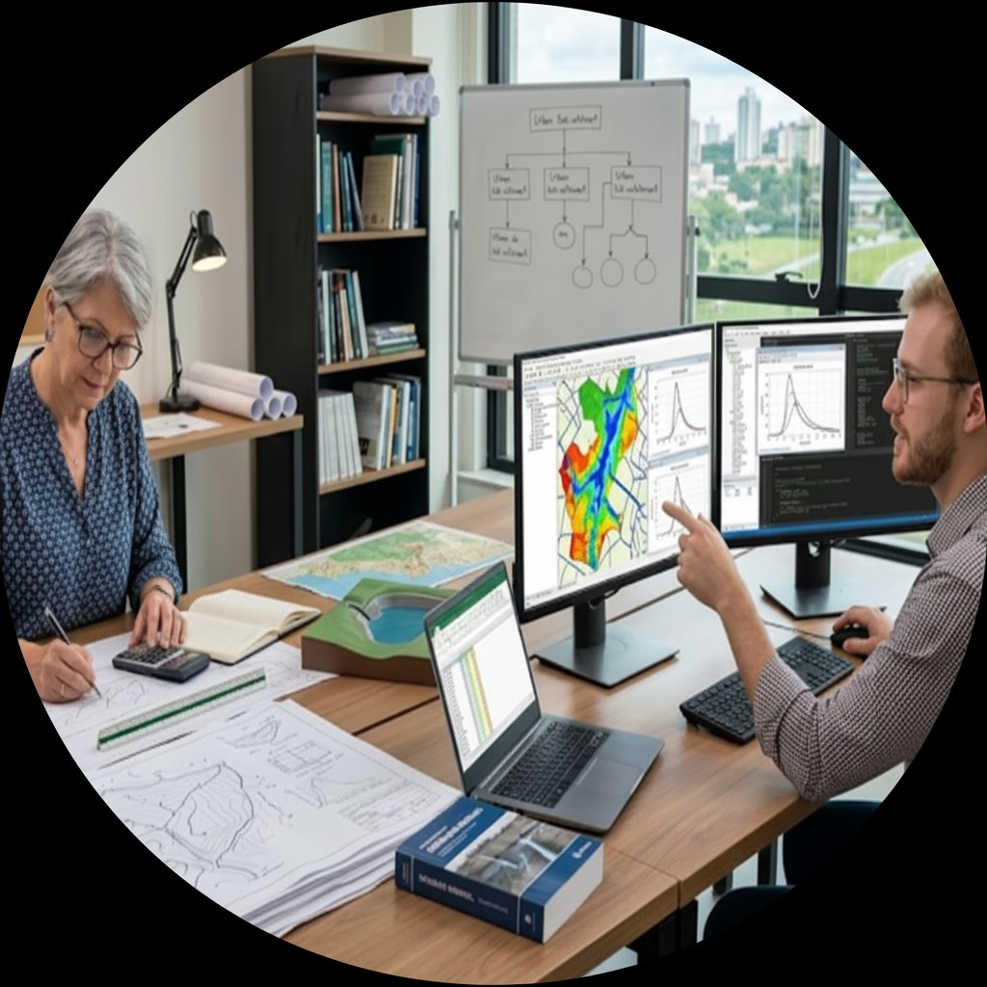
A EVOLUÇÃO
Do método empírico à simulação hidráulica
Métodos empíricos tradicionais
Simulação hidráulica
Cálculos estáticos não representam as variações temporais da chuva.
Visão pontual dificulta avaliar remanso e refluxo na rede.
Risco de superdimensionamento ou de falha em gargalos dinâmicos.
Dinâmica temporal por hidrogramas reais de escoamento contínuo.
Acoplamento entre rede subterrânea e superfície urbana.
Teste virtual das intervenções antes da execução da obra.
→
O modelo responde a pergunta certa: não é só quanto chove, é como a água se move pela rede e pela rua ao longo do tempo, minuto a minuto.
FENASAN
www.nortesultec.com.br

Slide 5
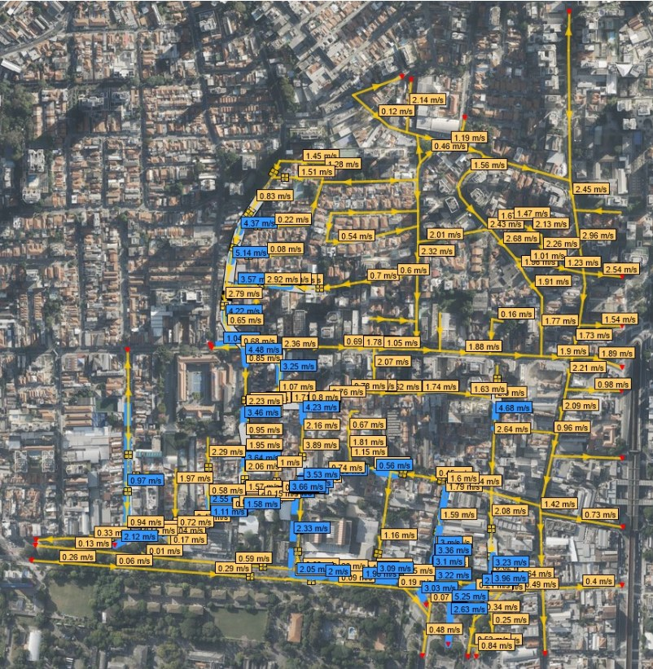
O MÉTODO
Quatro etapas, do dado à decisão
01
02
Coleta de dados
Construção do modelo
Topografia, dados meteorológicos e infraestrutura existente.
Montagem das bacias de contribuição, nós, condutos e calhas viárias.
03
04
Calibração
Simulações
Ajuste com base em eventos históricos e marcas de cheia monitoradas.
Diagnóstico de extravasamento e dimensionamento das intervenções.
Rede modelada na micro bacia
FENASAN
www.nortesultec.com.br

Slide 6
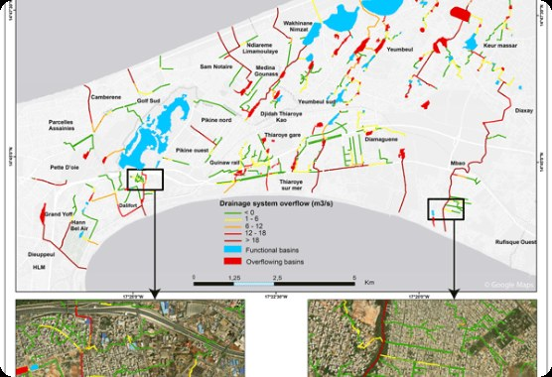
AS ALTERNATIVAS
Cenários testáveis no modelo
Novas galerias pluviais
Remanejamento e aumento de diâmetro
Novas bocas de lobo
Aumento de calha
Piscinões
Parques lineares para infiltração
Galerias tanque de retardo
Extravasamento por trecho e bacias funcionais no cenário simulado
Cada alternativa é simulada antes da obra: o resultado é conhecido antes de investir.
FENASAN
www.nortesultec.com.br

Slide 7
02
O case: micro bacia ACD-05
Carandiru · Ten. Rocha, zona norte de São Paulo
FENASAN
www.nortesultec.com.br

Slide 8
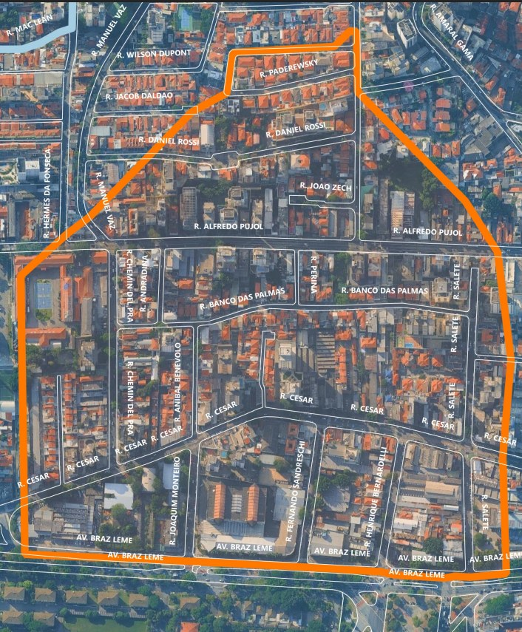
O CASE
A micro bacia em números
91,4%
250.420 m²
de impermeabilização
de área (0,25 km²)
1.100 m
5%
de talvegue
de declividade média (0,05 m/m)
55,3 m
13 min
de amplitude (779,9 m a 724,6 m)
da cota mais alta ao fundo de vale
Perímetro da micro bacia ACD-05
FENASAN
www.nortesultec.com.br

Slide 9
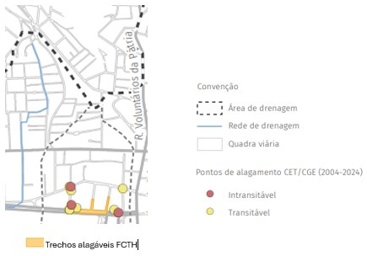
DIAGNÓSTICO
Diagnóstico preliminar
O que o modelo mostrou
A topografia acidentada impõe escoamento superficial nos trechos mais altos: em tubulação, as velocidades passariam de 5 m/s.
As vazões dos pontos mais altos chegam ao fundo de vale em apenas 13 minutos.
A infraestrutura existente é insuficiente para as vazões geradas.
Pontos em vermelho: intransitáveis segundo CET e CGE, na Av. Braz Leme e Rua Dr. Cesar, em Santana.
Trechos em laranja: ruas alagáveis segundo a Fundação Centro Tecnológico de Hidráulica.
Pontos intransitáveis (CET/CGE) e trechos alagáveis (FCTH)
FENASAN
www.nortesultec.com.br

Slide 10
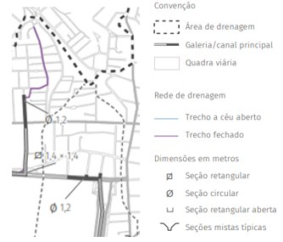
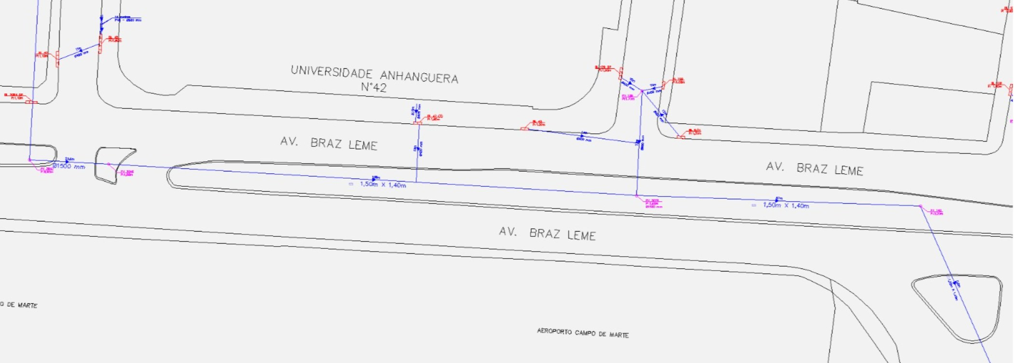
ENGENHARIA
Conferência do cadastro técnico
Planta da Av. Braz Leme: galeria conferida em campo
Cadastro bom, modelo confiável
Rede de drenagem e seções cadastradas
A confiabilidade do resultado da modelagem é consequência direta de um cadastro técnico bem feito. Na Braz Leme, o cadastro indicava rede circular de 1.200 mm onde, na realidade, existe galeria quadrada de 1.500 × 1.400 mm. A conferência foi decisiva para a solução.
Sem cadastro conferido, a simulação erra junto com o desenho.
FENASAN
www.nortesultec.com.br

Slide 11
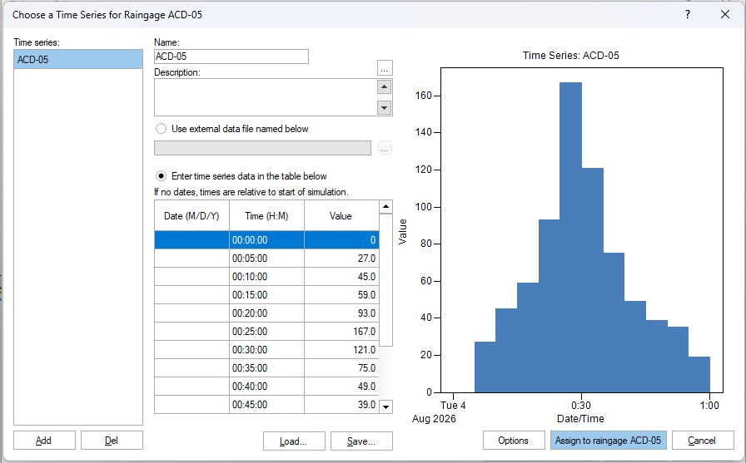
ENGENHARIA
Parâmetros hidrológicos
O perfil da tempestade
Com o tempo de concentração e a intensidade de chuva da micro bacia, define-se o hietograma: o comportamento da chuva ao longo de um período.
Ele funciona como o perfil de uma tempestade: mostra quando a chuva foi fraca, quando atingiu o pico e quando começou a cessar.
É esse perfil que alimenta a simulação e dimensiona as intervenções.
Hietograma da micro bacia para chuva de 60 minutos
FENASAN
www.nortesultec.com.br

Slide 12
A ESTRATÉGIA
Captar, reter e liberar no ritmo da rede
01
02
03
Captação na fonte
Retenção temporária
Descarga controlada
Bocas de lobo interceptam a chuva nas cotas intermediárias e desviam o fluxo para o interior das galerias tanque de retardo antes de atingir o fundo de vale.
As galerias tanque de retardo armazenam o volume excedente que sobrecarregaria as estruturas de fundo de vale durante as chuvas.
A água armazenada é liberada de forma contínua, dentro da capacidade nominal da infraestrutura existente a jusante.
A rede existente continua a mesma. O que muda é quando a água chega nela.
FENASAN
www.nortesultec.com.br

Slide 13
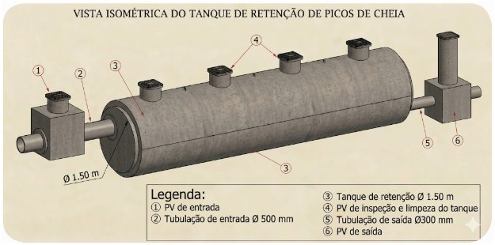
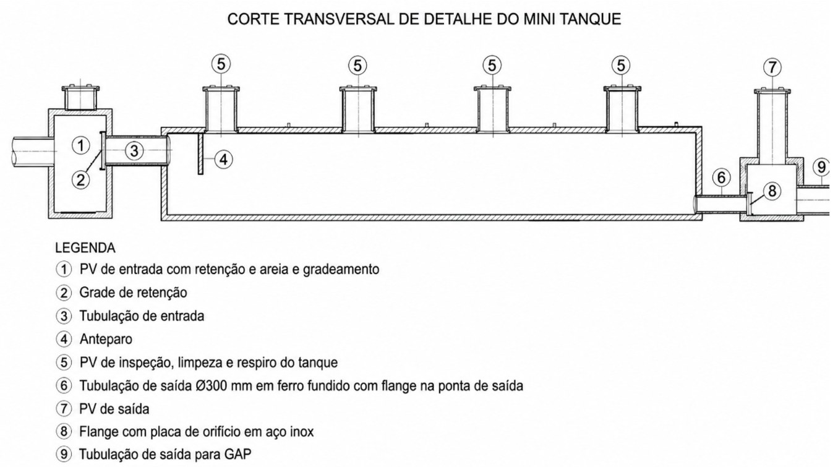
ENGENHARIA
O que são galerias tanque de retardo?
Vista isométrica do tanque de retenção de picos de cheia
Corte transversal de detalhe do mini tanque
Tubulação GRP de grande diâmetro enterrada sob a via
PV de entrada com retenção de areia e gradeamento, tanque de 1,50 m de diâmetro, PV de inspeção e limpeza, saída por placa de orifício em aço inox e tubulação de saída para o GAP existente.
FENASAN
www.nortesultec.com.br

Slide 14
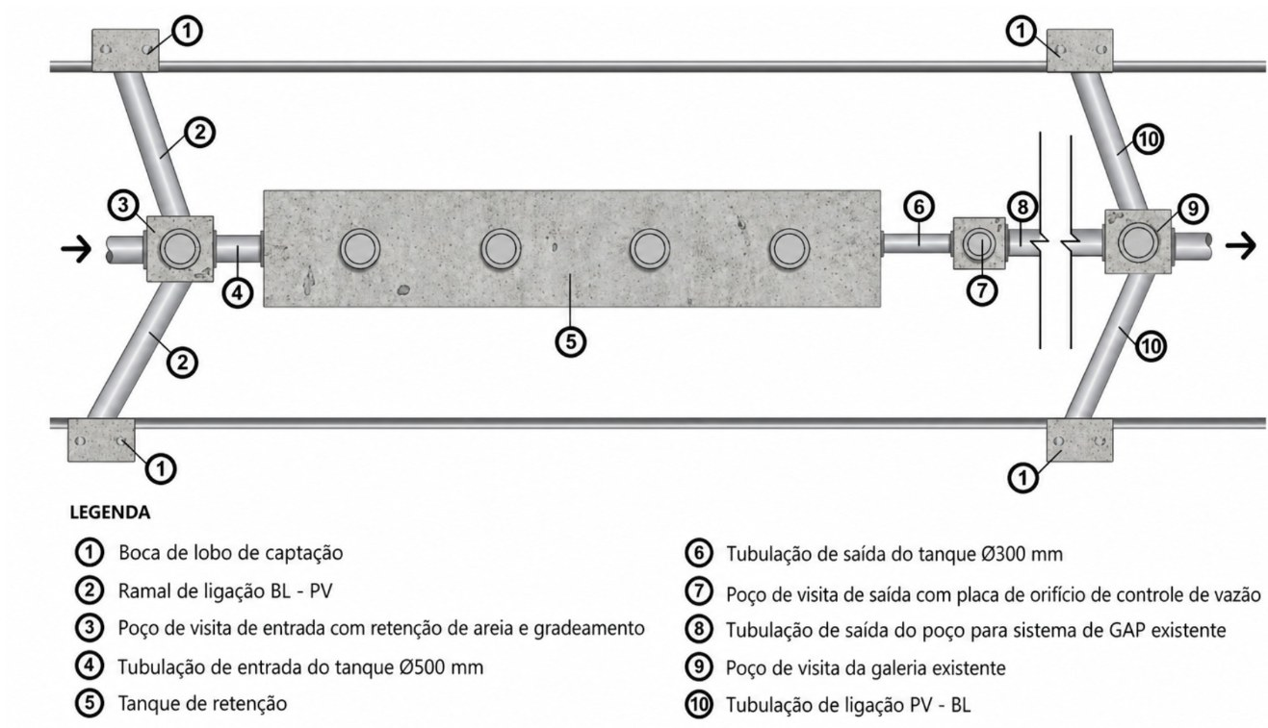
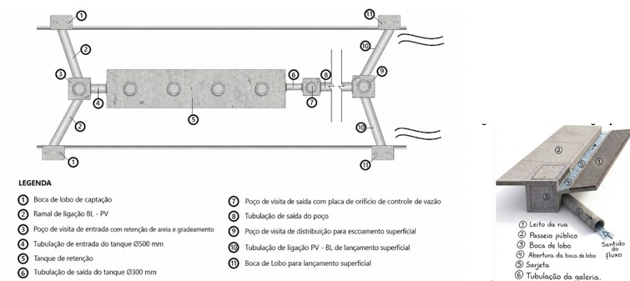
ENGENHARIA
MTR em trechos com e sem GAP
Trecho com GAP: ligação ao poço existente
Trecho sem GAP: saída por boca de lobo e sarjeta
FENASAN
www.nortesultec.com.br

Slide 15
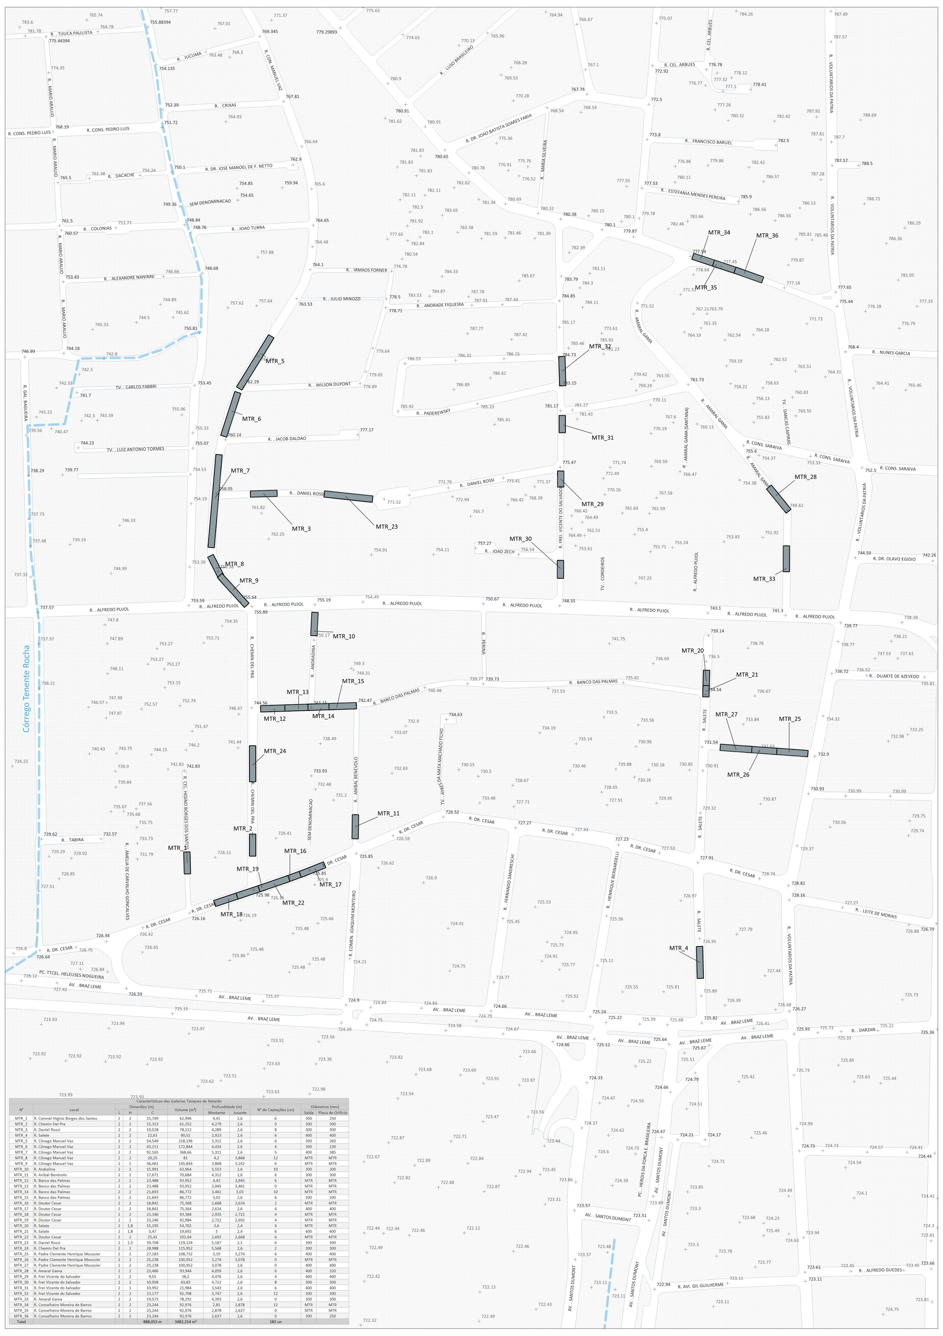
ENGENHARIA
Distribuição das galerias tanque de retardo
Espalhadas, não concentradas
As galerias são distribuídas nas cotas intermediárias, onde a chuva ainda pode ser interceptada.
Cada unidade retém uma parcela do volume e devolve à rede no ritmo que ela suporta.
O conjunto substitui uma única obra grande de fundo de vale por várias pequenas, de execução mais simples e menor transtorno.
Implantação das galerias ao longo da micro bacia
FENASAN
www.nortesultec.com.br

Slide 16
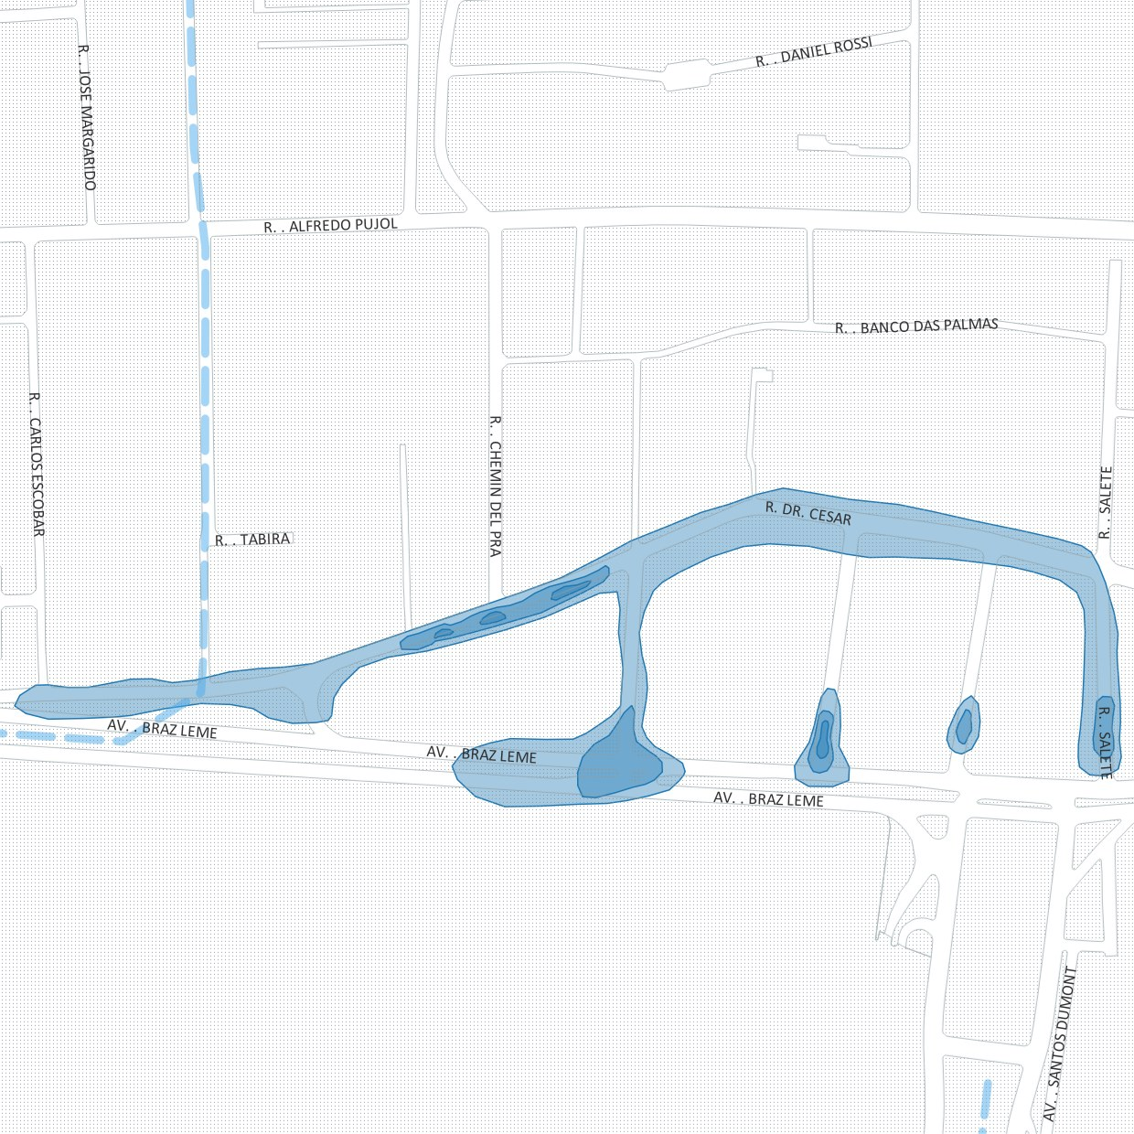
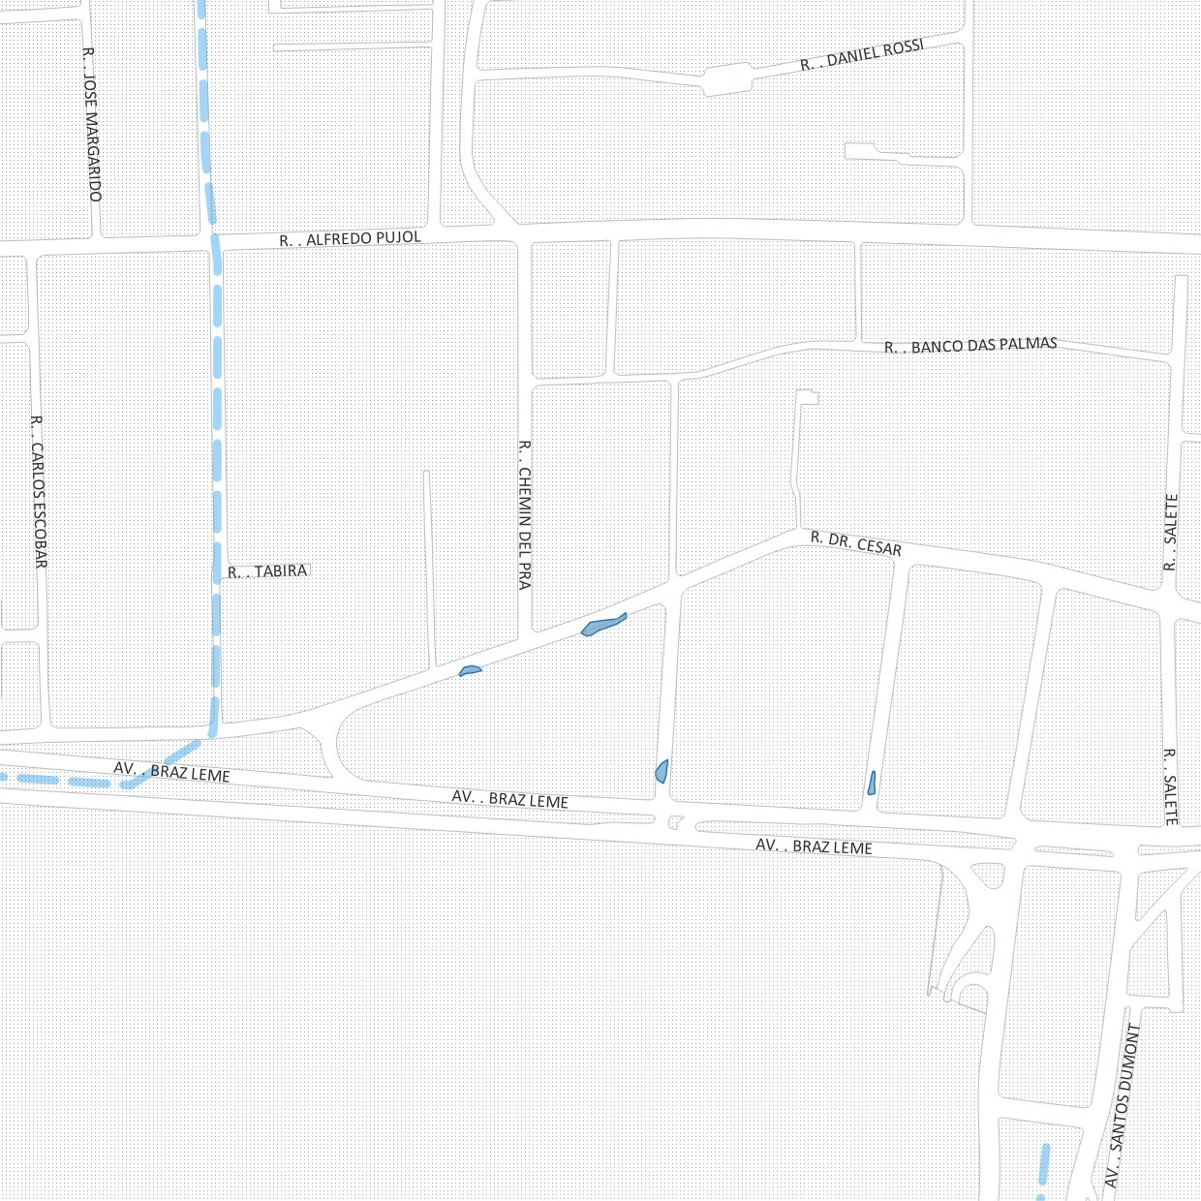
RESULTADO
Mancha de inundação: antes e depois
Cenário atual
Com as galerias tanque de retardo (MTR)
A mancha de inundação praticamente desaparece com a retenção distribuída.
FENASAN
www.nortesultec.com.br

Slide 17
INOVAÇÃO
Vantagens da modelagem no diagnóstico de drenagem
Otimização da capacidade hidráulica
Máxima eficiência, menor custo global
Infraestrutura verde (SUDS)
A simulação evita obras superdimensionadas, encontrando o diâmetro e a declividade exatos para cada trecho.
Você conhece o resultado antes de investir. O dinheiro vai para a obra que resolve.
Permite simular jardins de chuva, com biorretenção e infiltração na fonte, e pavimentos permeáveis, com retenção direta no piso urbano.
Diagnóstico antes da obra. Ninguém abre rua por palpite: a simulação mostra onde intervir, com que diâmetro e em que ordem.
FENASAN
www.nortesultec.com.br

Slide 18
FENASAN
Obrigado
Arnaldo Boa Sorte de Oliveira
Consultor Sênior · Norte Sul Hidrotecnologia · gestao.servicostec@nortesultec.com.br
Luan Pacheco
Técnico em Saneamento · Norte Sul Hidrotecnologia · servicostec.sp1@nortesultec.com.br
Gestão+ Performance · Preparando cidades mais resilientes e sustentáveis
FENASAN
www.nortesultec.com.br

